Slide 1
Programação Orientada a Objetos
Professor Edson Martin Feitosa

Slide 2
Compilação no Prompt de comando
Todo arquivo em java deve ter:
Nome no arquivo deve ter o mesmo nome da classe;
Extensão do arquivo precisa ser .java
Para compilar o arquivo no prompt:
Navegue até o diretório que encontra-se o arquivo;
Digite o comando javac <<nome_do_arquivo>>.java
Após esse processo será gerado o bycode que é um arquivo em extensão .class.
Para executar no prompt digite o comando: java <<nome_do_arquivo>>

Slide 3
Um pouco da funcionalidade Jshell
Comando usado para testes rápido de código em um terminal interativo.
No prompt de comando digite jshell para abrir o terminal interativo.
Algumas dicas úteis:
Só pode ser usado a partir da versão 9 do java, para verificar a versão é só digitar o comando: java –version
Para ver os comandos que foram executados é só digitar o comando: /list
O auto-complete é a tecla TAB
Para sair do jshell: /exit

Slide 4
Classe JOptionPane
JOptionPane é uma classe que possibilita a criação de uma caixa de dialogo padrão que ou solicita um valor para o usuário ou retorna uma informação. Abaixo encontra-se alguns metodos e parametros mais utilizados quando se opta pelo JOptionPane.
Método | Descrição
showConfirmDialog | Solicita uma confirmação como(YES, NO, CANCEL)
showInputDialog | Solicita algum valor
showMessageDialog | Informa ao usuário sobre algo
showOptionDialog | Unificação dos tres acima

Slide 5
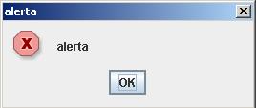
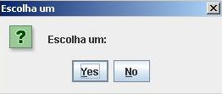
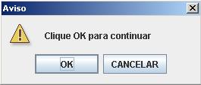
Exemplos JOptionPane
JOptionPane.showMessageDialog(null, “alerta”, “alerta”, JOptionPane.ERROR_MESSAGE);
JOptionPane.showConfirmDialog(null,”Escolha um:”, “Escolha um”,JOptionPane.YES_NO_OPTION);
Object[] options = { “OK”, “CANCELAR” }; JOptionPane.showOptionDialog(null, “Clique OK para continuar”, “Aviso”, JOptionPane.DEFAULT_OPTION, JOptionPane.WARNING_MESSAGE, null, options, options[0]);

Slide 6
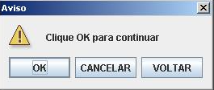
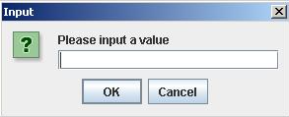
Exemplos JOptionPane
Object[] options = { “OK”, “CANCELAR”,”VOLTAR” }; JOptionPane.showOptionDialog(null, “Clique OK para continuar”, “Aviso”, JOptionPane.DEFAULT_OPTION, JOptionPane.WARNING_MESSAGE, null, options, options[0]);
String inputValue = JOptionPane.showInputDialog(“Please input a value”);

Slide 7
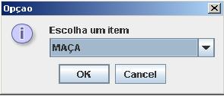
Exemplos JOptionPane
Object[] itens = { “MAÇA”, “PERA”, “BANANA” }; Object selectedValue = JOptionPane.showInputDialog(null, “Escolha um item”, “Opçao”, JOptionPane.INFORMATION_MESSAGE, null, itens, itens [0]);

Slide 8
Operadores
Relacionais
> Maior
< Menor
>= Maior ou igual
<= Menor ou igual
== Igual
!= Diferente
Atribuição
+=
-=
*=
/=
%=
++
--
Tipos de Operadores de atribuição
Unário
++
--
Binário
<<variável>> = <<valor>>
Ternário
<<variável>> = <<condição>> ? <<verdadeiro >> : <<falso>>

Slide 9
Tabela Verdade
Sentença | Sentença | E - && | OU - || | Xor - ^
V | V | V | V | F
V | F | F | V | V
F | V | F | V | V
F | F | F | F | F

Slide 10
Estrutura Condicional
If (<<condição>>){
<<instruções>>
}
If (<<condição>>){
<<instruções – verdadeiro>>
}
else{
<<instruções – falso>>
}

Slide 11
Estrutura condicional
switch (<<variável>>){
case <<condição>> :
<<instruções>>
break;
case <<condição>> :
<<instruções>>
break;
default:
<<instruções>>
}

